Slide 1

BÁO CÁO ĐỒ ÁN TỐT NGHIỆP
XÂY DỰNG ỨNG DỤNG GIAO HÀNG TRỰC TUYẾN
Giảng viên hướng dẫn | ThS. Nguyễn Văn Tùng
Sinh viên | Nguyễn Công An
Lớp chuyên ngành | KHMT02
Khóa | 17
Notes:
Lời đầu tiên, em xin gửi lời chào trân trọng tới quý thầy cô cùng toàn thể các bạn sinh viên có mặt trong buổi báo cáo tốt nghiệp ngày hôm nay Em tên là Nguyễn Công An, sinh viên lớp KHMT02 – K17
Hôm nay em xin được trình bày đồ án tốt nghiệp với đề tài: ', dưới sự hướng dẫn của Thầy

Slide 2
Tổng quan nội dung trình bày
01
02
Thực nghiệm
Demo 3 phân hệ: User – Restaurant – Shipper
Tổng quan đề tài
Lý do, mục tiêu, công nghệ
03
04
Kết quả đạt được
Sản phẩm hoàn thành, kiểm thử
Hướng phát triển
Tính năng mở rộng trong tương lai
Notes:
"Bài thuyết trình hôm nay của em gồm bốn phần chính:
Phần 1 – Tổng quan đề tài.
Phần 2 – Thực nghiệm
Phần 3 – Kết quả đạt được
Phần 4 – hướng phát triển trong tương lai.
Bây giờ em xin bắt đầu từ phần đầu tiên."*

Slide 3
1
Tổng quan đề tài
Lý do chọn đề tài
Mục tiêu đề tài
Thị trường giao đồ ăn trực tuyến ở Việt Nam tăng trưởng mạnh.
GrabFood & ShopeeFood chiếm ~48% thị phần mỗi bên → thị trường vẫn còn tiềm năng phát triển.
Nhu cầu xây dựng ứng dụng tích hợp nhiều công nghệ hiện đại: realtime, bản đồ, xác thực, đa phân hệ.
Xây dựng ứng dụng đa nền tảng từ một codebase duy nhất
Phát triển 3 phân hệ: Người dùng – Nhà hàng – Tài xế
Tích hợp theo dõi đơn hàng thời gian thực
Xây dựng Backend RESTful API hoàn chỉnh
Notes:
Từ thực tế đó, em nhận thấy vẫn còn cơ hội để xây dựng một nền tảng mới giúp kết nối trực tiếp hơn giữa nhà hàng, khách hàng và tài xế, giảm sự phụ thuộc vào trung gian và tối ưu chi phí vận hành.
Đó cũng chính là lý do em lựa chọn đề tài này — vừa mang ý nghĩa thực tiễn, vừa là cơ hội để em áp dụng và tích hợp nhiều công nghệ hiện đại vào một sản phẩm hoàn chỉnh.
Về mục tiêu của đề tài
Trong đề tài này, em đặt ra bốn mục tiêu chính:

Slide 4






Công nghệ sử dụng
Flutter / Dart
Ứng dụng đi động đa nền tảng
Node.js + Express.js
Backend RESTful API
PostgreSQL
Cơ sở dữ liệu (Supabase)
Supabase
Cập nhật trạng thái thời gian thực
Firebase Auth
Xác thực email, google
OpenStreetMap
Hiển thị bản đồ giao hàng
Notes:
Flutter/Dart được chọn cho frontend vì Flutter cho phép viết một lần, biên dịch ra ứng dụng native cho cả iOS lẫn Android. So với React Native thì Flutter hiệu năng cao hơn và giao diện nhất quán hơn giữa hai nền tảng. Đây cũng là framework Google duy trì nên hệ sinh thái rất mạnh.*
Node.js + Express.js cho backend vì Node.js có kiến trúc không phải chờ xong một request mới xử lý request tiếp theo. Điều này đặc biệt phù hợp với hệ thống giao hàng, vì lúc cao điểm có thể có hàng trăm đơn hàng được cập nhật trạng thái đồng thời.*
Prisma ORM giúp em làm việc với database bằng code thay vì viết SQL thủ công, giúp phát hiện lỗi sớm và tự động cập nhật database khi cấu trúc dữ liệu thay đổi.
Supabase em dùng cho hai mục đích: host PostgreSQL và quan trọng hơn là dùng Supabase Realtime. Khi tài xế cập nhật vị trí, dữ liệu được đẩy xuống app khách hàng ngay lập tức mà không cần app phải liên tục gửi request polling lên server — đây là điểm kỹ thuật cốt lõi của hệ thống.*
Firebase Auth xử lý xác thực người dùng hỗ trợ Email, Google Sign-In và OTP — giúp em không cần tự xây dựng hệ thống auth từ đầu mà vẫn đảm bảo bảo mật chuẩn công nghiệp.*
OpenStreetMap thay thế Google Maps để hiển thị bản đồ — lợi thế lớn nhất là hoàn toàn miễn phí và không giới hạn số lượng request."*

Slide 5



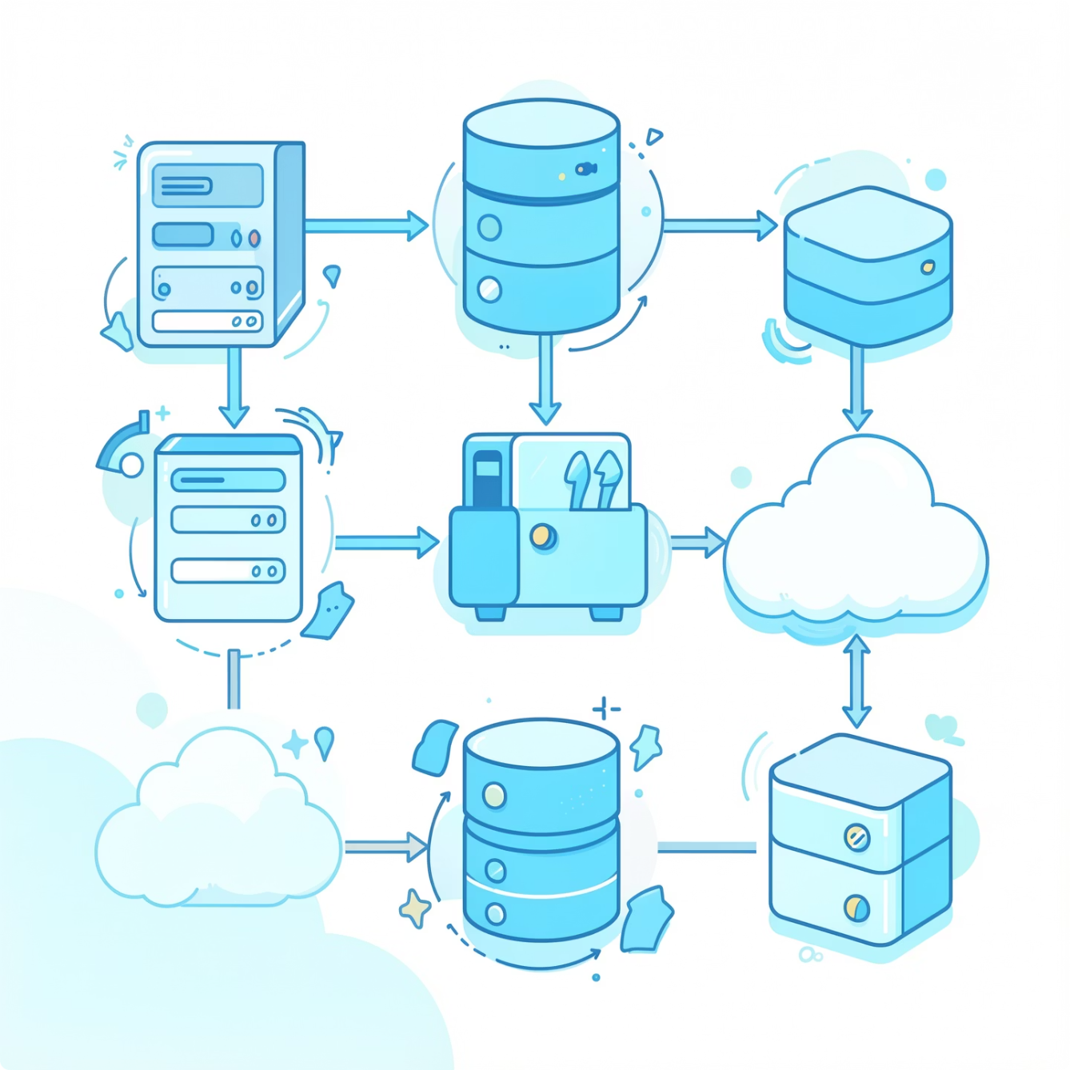
Phạm vi & Kiến trúc hệ thống
Business Logic Layer
Node.js + Express.js (REST API)
Data Access Layer
Prisma ORM → PostgreSQL (Supabase)
Presentation Layer
Flutter App (User/Restaurant/Shipper)
Phạm vi: 3 phân hệ trong 1 ứng dụng với quy trình end-to-end từ tìm kiếm → đặt hàng → xác nhận → giao hàng → hoàn thành.
Notes:
Hệ thống được xây dựng theo kiến trúc Client-Server 3 tầng — mỗi tầng chỉ chịu trách nhiệm một nhiệm vụ duy nhất, giúp hệ thống dễ bảo trì và mở rộng.
Tầng Giao diện (Presentation Layer)
Tầng giao diện là ứng dụng Flutter. Em chỉ xây dựng một ứng dụng duy nhất, nhưng bên trong gồm 3 phân hệ.
✅ Tầng Xử lý nghiệp vụ (Business Logic Layer)
Tầng xử lý nghiệp vụ được xây dựng bằng Node.js và Express.js. ✅ Tầng Truy cập dữ liệu (Data Access Layer)
Tầng dữ liệu sử dụng Prisma ORM kết nối đến PostgreSQL trên Supabase. Prisma giúp thao tác database an toàn và đảm bảo dữ liệu luôn chính xác và nhất quán.
Phạm vi hệ thống gồm 3 phân hệ trong cùng một ứng dụng, hỗ trợ toàn bộ quy trình từ tìm kiếm món ăn, đặt hàng, xác nhận đơn, giao hàng cho đến khi hoàn thành đơn hàng.

Slide 6
Phân hệ người dùng
2
Phân hệ nhà hàng
Thực nghiệm
Phân hệ tài xế
Notes:
"Phần thực nghiệm em sẽ đi lần lượt qua 3 phân hệ theo đúng luồng sử dụng thực tế. Bắt đầu với phân hệ Người dùng."

Slide 7






Phân hệ người dùng
Đăng ký / Đăng nhập
Trang chủ
Firebase Auth (Email, Google, OTP)
Danh sách nhà hàng, danh mục, tìm kiếm
Chi tiết món ăn
Giỏ hàng
Tùy chọn size/topping, thêm giỏ hàng
Quản lý số lượng, tổng tiền
Đặt hàng
Theo dõi đơn hàng
Chọn địa chỉ, phương thức thanh toán
Trạng thái thời gian thực trên bản đồ
Notes:
"Luồng sử dụng của người dùng bắt đầu từ màn hình Đăng ký / Đăng nhập. Em tích hợp Firebase Auth hỗ trợ 3 phương thức: Email/Password, Google Sign-In để đăng nhập nhanh, và OTP qua email khi đăng ký lần đầu — bước OTP đảm bảo người dùng phải sở hữu email thật trước khi tạo tài khoản.
Sau khi đăng nhập, người dùng vào Trang chủ — hiển thị danh sách nhà hàng, phân theo danh mục, kèm ô tìm kiếm.
Khi chọn vào một món ăn, màn hình Chi tiết món hiện ra— người dùng có thể chọn size, topping và số lượng. Mỗi option group có thể có giá bổ sung riêng được cộng vào tổng tiền tự động.
Giỏ hàng tự động tính tổng tiền và phí giao hàng. Phí này được tính dựa trên khoảng cách thực tế giữa vị trí khách hàng và nhà hàng thông qua công thức Haversine — tức là khoảng cách đường chim bay giữa hai tọa độ GPS.
Điểm nổi bật nhất là màn hình Theo dõi đơn hàng — sau khi đặt hàng thành công, khách có thể xem vị trí tài xế đang di chuyển trực tiếp trên bản đồ theo thời gian thực.

Slide 8
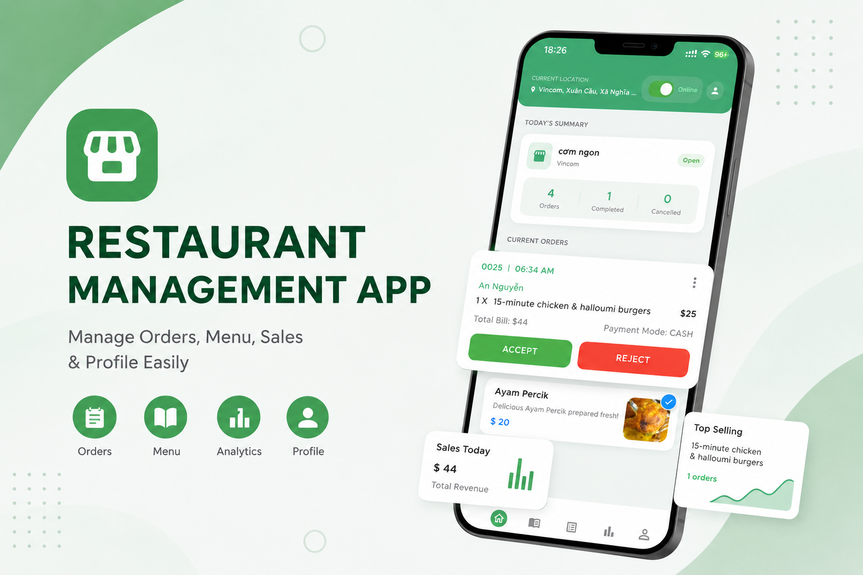
Phân hệ nhà hàng
Chức năng chính :
📋 Quản lý đơn hàng – Xác nhận / từ chối đơn, cập nhật trạng thái
🍽️ Quản lý menu – Thêm/sửa/xóa món ăn, nhóm tùy chọn
📊 Dashboard – Thống kê đơn hàng hôm nay, doanh thu
💰 Báo cáo doanh thu – Biểu đồ thống kê theo ngày/tháng
👤 Hồ sơ nhà hàng – Cập nhật tên, địa chỉ, hình ảnh
Luồng xử lý đơn hàng :
Đơn mới → Xác nhận → Chờ tài xế nhận → Đang giao → Hoàn thành
Notes:
"Phân hệ nhà hàng tập trung vào hai nghiệp vụ cốt lõi: quản lý đơn hàng và quản lý thực đơn.
Về quản lý đơn hàng: Khi có đơn mới, nhà hàng nhận thông báo. Nhà hàng có thể Xác nhận hoặc Từ chối. Nếu xác nhận, trạng thái đơn chuyển sang Confirmed — lúc này hệ thống sẽ đưa đơn ra thị trường để tài xế nhận
Về quản lý thực đơn: Nhà hàng có thể thêm mới, chỉnh sửa hoặc xóa món.
Dashboard hiển thị tổng quan đơn hàng hôm nay và doanh thu. Trang Báo cáo cho phép xem biểu đồ doanh thu theo ngày hoặc tháng — giúp nhà hàng nhận diện xu hướng và điều chỉnh thực đơn phù hợp."

Slide 9






Phân hệ tài xế
Dashboard
Nhận đơn
Tổng đơn hoàn thành, thu nhập
Xem đơn hàng mới, chấp nhận / từ chối đơn hàng
Bản đồ giao hàng
Cập nhật vị trí
Hiển thị lộ trình từ nhà hàng đến khách hàng
Vị trí theo thời gian thực trên bản đồ
Lịch sử đơn hàng
Hồ sơ
Danh sách đơn hàng đã hoàn thành
Thông tin tài xế
Luồng giao hàng : Nhận đơn → Đến nhà hàng lấy hàng → Giao cho khách → Xác nhận hoàn thành
Notes:
Phân hệ tài xế được thiết kế xoay quanh một luồng giao hàng chính gồm: nhận đơn, đến nhà hàng lấy hàng và giao đến khách.
👉 Bước 1 – Sau khi đăng nhập
Sau khi đăng nhập, tài xế vào màn hình Nhận đơn, nơi hiển thị danh sách các đơn hàng đang chờ. Khi tài xế chấp nhận đơn, hệ thống ngay lập tức mở bản đồ và hiển thị lộ trình từ vị trí hiện tại đến nhà hàng.
👉 Bước 2 – Điều hướng & theo dõi
Trong quá trình di chuyển, ứng dụng liên tục cập nhật vị trí tài xế theo thời gian thực. Vị trí này được gửi về backend và đồng bộ ngay cho phía khách hàng để họ có thể theo dõi đơn hàng trực tiếp trên bản đồ.
Ứng dụng lấy tọa độ GPS liên tục, gửi về backend thông qua API. Backend lưu dữ liệu và sử dụng cơ chế realtime để cập nhật vị trí gần như ngay lập tức cho ứng dụng khách hàng.
👉 Bước cuối
Sau khi giao hàng thành công, tài xế xác nhận hoàn thành, đơn hàng chuyển sang trạng thái hoàn tất và doanh thu được cộng vào dashboard.
Tài xế có thể vào Dashboard để xem số đơn đã hoàn thành và thu nhập trong ngày, đồng thời quản lý lịch sử đơn hàng và thông tin cá nhân.

Slide 10



3
Kết quả đạt được
Về sản phẩm phần mềm
Về mặt học thuật
Hạn chế còn tồn tại
✅ Ứng dụng di động đa nền tảng (iOS & Android) với 3 phân hệ hoạt động đầy đủ
✅ Backend RESTful API hoàn chỉnh (Node.js + Express + Prisma + PostgreSQL)
✅ Cập nhật trạng thái đơn hàng thời gian thực (Supabase Realtime)
✅ Xác thực đa phương thức: Email/Password, Google Sign-In, OTP
✅ Theo dõi vị trí tài xế trực tiếp trên bản đồ (Flutter Map)
✅ Hệ thống hóa kiến thức phát triển ứng dụng mobile cross-platform
✅ Vận dụng phân tích thiết kế hướng đối tượng (OOAD)
✅ Áp dụng kiến trúc Client-Server 3 tầng
✅ Áp dụng mô hình phát triển lặp và tăng dần
⚠️ Chưa tích hợp cổng thanh toán trực tuyến
⚠️ Chưa có tính năng chat giữa khách hàng – tài xế
⚠️ Chưa triển khai push notification
⚠️ Chưa hỗ trợ đa ngôn ngữ
Notes:
Về mặt sản phẩm, em đã hoàn thiện đầy đủ 3 phân hệ gồm khách hàng, nhà hàng và tài xế, với các chức năng cốt lõi hoạt động ổn định. Hệ thống hỗ trợ toàn bộ quy trình đặt món và giao hàng theo thời gian thực.
Bên cạnh đó, hệ thống vẫn còn một số hạn chế. Hiện tại ứng dụng chưa tích hợp thanh toán trực tuyến mà mới hỗ trợ khi nhận hàng. Ngoài ra, cơ chế realtime chỉ hoạt động khi ứng dụng đang mở, nên chưa thể gửi thông báo khi người dùng offline.

Slide 11
Hướng phát triển
4
Ngắn hạn
Dài hạn
1
3
🌐 Đa ngôn ngữ (Tiếng Việt, Anh)
⭐ Đánh giá nhà hàng & tài xế
🎁 Mã giảm giá / Voucher
💳 Thanh toán online (VNPay, MoMo, ZaloPay)
💬 Chat realtime
🔔 Push Notification
📱 Google Play & App Store
🤖 AI gợi ý món ăn
🛡️ Dashboard Admin
2
Trung hạn
Notes:
"Em chia hướng phát triển theo 3 giai đoạn dựa trên mức độ ảnh hưởng thực tế đến người dùng.
Ngắn hạn là những gì em sẽ làm ngay nếu tiếp tục: Tích hợp thanh toán online — VNPay, MoMo, ZaloPay — vì đây là tính năng khách hàng cần nhất. Thêm push notification dùng Firebase Cloud Messaging để thông báo hoạt động ngay cả khi app đang tắt. Và chat realtime giữa khách và tài xế để xử lý tình huống tài xế không tìm được địa chỉ.
Trung hạn: Hệ thống đánh giá nhà hàng và tài xế — quan trọng để xây dựng lòng tin trong hệ sinh thái. Mã giảm giá và voucher để tăng tỷ lệ đặt lại. Hỗ trợ đa ngôn ngữ để mở rộng đối tượng người dùng.
Dài hạn: Xuất bản lên Google Play và App Store. Tích hợp AI để gợi ý món ăn dựa trên lịch sử đặt hàng và sở thích. Và xây dựng Dashboard Admin để quản lý toàn hệ thống — hiện tại em chưa có màn hình này."

Slide 12
EM XIN TRÂN TRỌNG CẢM ƠN
Notes:
Vừa rồi là phần báo cáo đồ án tốt nghiệp của em, do giới hạn mặt thời gian cũng như mặt kiến thức trong khi làm đồ án còn hạn chế không tránh khỏi những sai xót, em rất mong nhận đc sự góp ý từ các thầy cô và các bạn để e hoàn thiện đồ án của mình 1 cách tốt hơn. Một lần nữa xin trân thành cảm ơn thầy cô và các bạn đã lắng nghe

